Slide 1
Welcome!

Slide 2
KHỞI ĐỘNG

Slide 3
Đ
Ă
N
G
B
O
G
X
B
Y
A
B
B
C
G
L
P
A
A
U
M
A
E
PHÁO HOA LUNG LINH
O
E
A
P
D
Pháo hoa đã bị mất màu sắc. Hãy tìm 07 từ khóa để lấy lại màu sắc cho pháo hoa!
S
A
F
H
U
A
O
A
C
Đ
Â
A
R
Y
T
L
A
Ô
P
L
S
O
G
E
Ă
Y
L
N
X
K

Slide 4
Đ
TỪ KHÓA
1. | ÁP SUẤT
2. | SACLO
3. | BOYLE
4. | ĐẲNG ÁP
5. | OXY
6. | ĐỒ LẶN
7. | BÓNG BAY
Ă
N
G
B
O
G
X
B
Y
A
B
B
C
G
L
P
A
A
U
M
A
E
PHÁO HOA LUNG LINH
O
E
A
P
D
A
S
F
H
U
A
O
A
C
Đ
Â
A
R
Y
T
L
A
Ô
P
L
S
O
G
E
Ă
Y
L
N
X
K

Slide 5
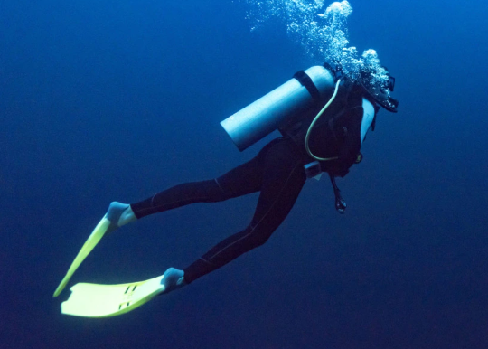
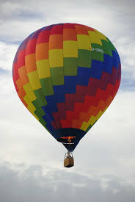
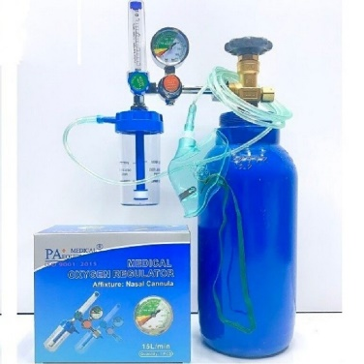
Trường THPT Xuân Diệu
BÀI TẬP
KHÍ LÍ TƯỞNG
GV: NGUYỄN THỊ MỸ PHƯỢNG
Lớp: 12A1
Tiết 5, ngày 4 tháng 12 năm 2024
Năm học: 2024 - 2025

Slide 6
NỘI DUNG
Khởi động
Củng cố lí thuyết
Bài tập định lượng
Bài tập định tính

Slide 7
NỘI DUNG
Khởi động
Củng cố lí thuyết
Bài tập định lượng
Bài tập định tính

Slide 8
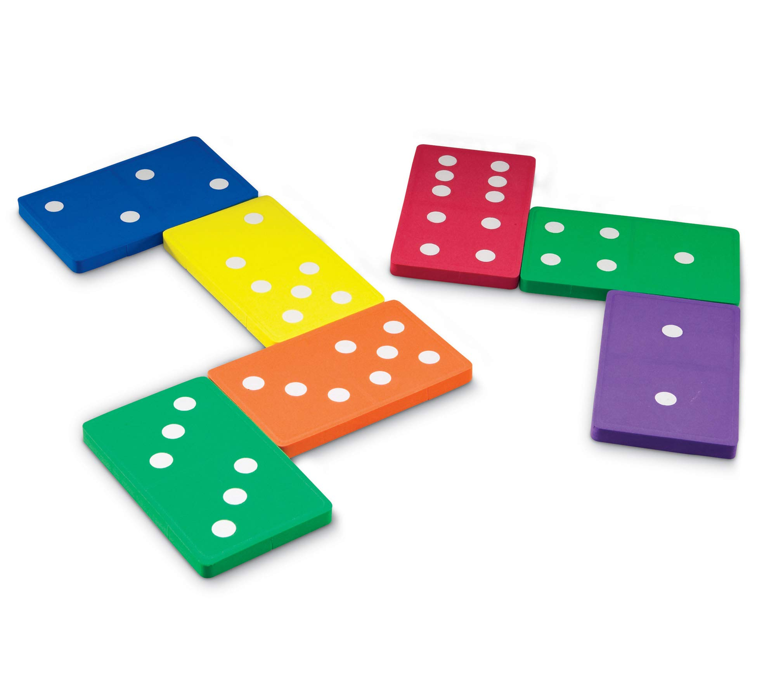
DOMINO NHIỆM MÀU
- Mỗi nhóm có 1 bộ domino về các kiến thức của chất khí lí tưởng.
- Mỗi quân domino có hình dạng khác nhau. Màu vàng là câu hỏi, màu đen là câu trả lời
- Hãy xếp các quân cờ liên kết với nhau, xuất phát từ quân Start, tuân theo quy luật domino để hoàn chỉnh phần hệ thống hóa kiến thức và tạo được một hình dạng đặc biệt.

Slide 9
DOMINO NHIỆM MÀU

Slide 10
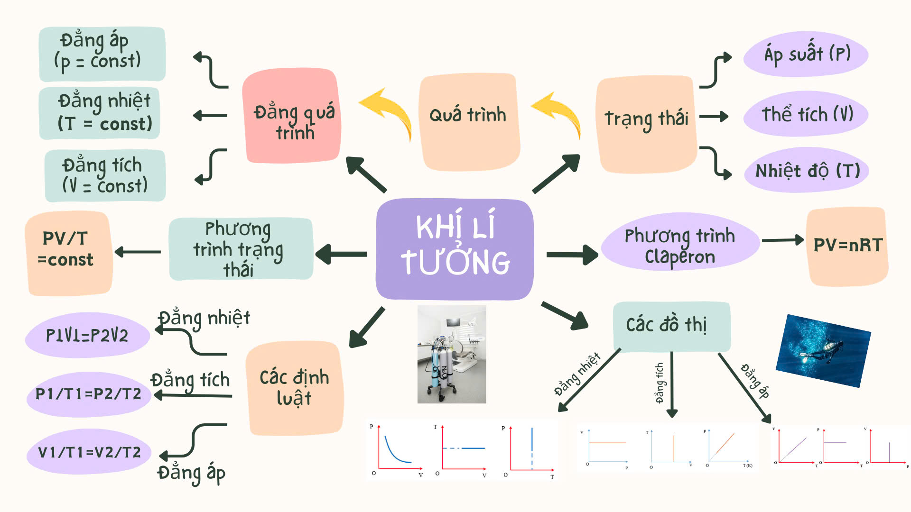

Slide 11
NỘI DUNG
Khởi động
Củng cố lí thuyết
Bài tập định lượng
Bài tập định tính

Slide 12
NỘI DUNG
Khởi động
Củng cố lí thuyết
Bài tập định lượng
Bài tập định tính

Slide 13
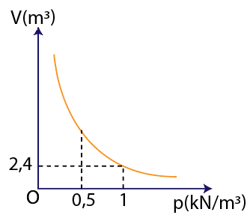
Một khối khí khi đặt ở điều kiện nhiệt độ không đổi thì có sự biến thiên của thể tích theo áp suất như hình vẽ. Khi áp suất có giá trị 0,5kN/m² thì thể tích của khối khí bằng
A. 1,2 kN/m³.
B. 4,8 m³.
C. 1,2 m³.
D. 4,8 kN/m³.
BÀI TẬP 1
p (kN/m²)

Slide 14
Một khí lý tưởng ở 27 ⁰C được đun nóng ở áp suất không đổi để thể tích của nó tăng gấp đôi. Nhiệt độ của khí lúc sau bằng
A. 300 ⁰C. B. 54 ⁰C.
C. 600 ⁰C. D. 327 ⁰C.
BÀI TẬP 2

Slide 15
Trong điều kiện thể tích không đổi, chất khí có nhiệt độ ban đầu là 17 ⁰C, áp suất thay đổi từ 2 atm đến 8 atm thì độ biến thiên nhiệt độ là
A. 51 ⁰C. B. 1160 ⁰C.
C. 870 ⁰C. D. 68 ⁰C.
BÀI TẬP 3

Slide 16
Một quả bóng bay chứa 500 m³ khí Helium ở nhiệt độ 27 ⁰C và áp suất 1,013.10⁵ Pa. Thể tích của khí Helium này ở nhiệt độ -3 ⁰C và áp suất 0,5 atm sẽ là
A. 9,17.10⁷ m³. B. 111,1 m³.
C. 900 m³. D. 1111,1 m³.
BÀI TẬP 4

Slide 17
Một bình chứa 0,2 mol khí Nitrogen ở nhiệt độ 300 K và áp suất 1 atm. Bình này có thể tích là bao nhiêu lít?
A. 4,92 lít. B. 498,6 lít.
C. 4,92.10⁻³ lít. D. 203,3 lít.
BÀI TẬP 5

Slide 18
HẾT GIỜ

Slide 19
1.B
2.D
3.C
4.C
5.A
ĐÁP ÁN

Slide 20
NỘI DUNG
Khởi động
Củng cố lí thuyết
Bài tập định lượng
Bài tập định tính

Slide 21
NỘI DUNG
Khởi động
Củng cố lí thuyết
Bài tập định tính
Bài tập định lượng

Slide 22
PHẦN TRÌNH BÀY CỦA CÁC NHÓM

Slide 23
THANK YOU!
Cảm ơn quý thầy cô và các em học sinh đã tham gia tiết học!

